Slide 1
一维码读取方案
推动机器视觉无所不在的存在
视觉小百科

Slide 2
目录
项目描述
项目验证
1
2
2
目录
目录
目录
3
配置清单
3
4
逻辑流程
4
评估结果&注意事项
5
6
售后服务

Slide 3

一、项目描述
●码材质：塑料
●码类型：一维码
●识别范围(mm * mm)：200*100
●码尺寸(mm * mm)：30*15
●最小单元格尺寸(mil)：6
●最大工作距离(mm)：不限制
●最小工作距离(mm)：不限制
●每秒拍照次数(pcs/s)：2
●单次拍照识别码数量(pcs)：6
●读码时产品运动速度(m/s)：0
●工作距离(mm)：80-1500
方案布局图

Slide 4
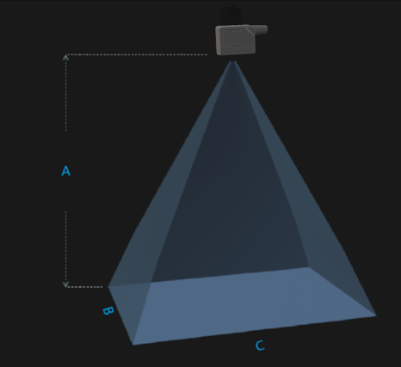
二、项目验证
参数名称 | 参数值
读码器型号 | R5050MG-08M-WGG02
读码器类型 | 读码器
读码器分辨率 | 2368 * 1792
支持码类型: 一维码 | Code39，Code93，Code128，CodaBar，EAN8，EAN13，UPCA，UPCE，ITF25，2of（Industrial2of5），standard25，GS1-128等；二维码：QR/DataMatrix（MicroQR/GSIDM/GSIQR等）；码质量评价：（ISO/IEC29158/AIM-OPM），ISO/IEC15415，ISO/IEC15416）
通信接口 | SDK, TCP Client, TCP Server, FTP, RS232, Profinet, Modbus, EtherNet/IP, MC(SLMP), FINS/UDP, FINS/TCP
A(工作距离) = 80-1500mm, B(识别范围宽度) = 66-1092mm, C(识别范围长度) = 88-145mm
视野图

Slide 5
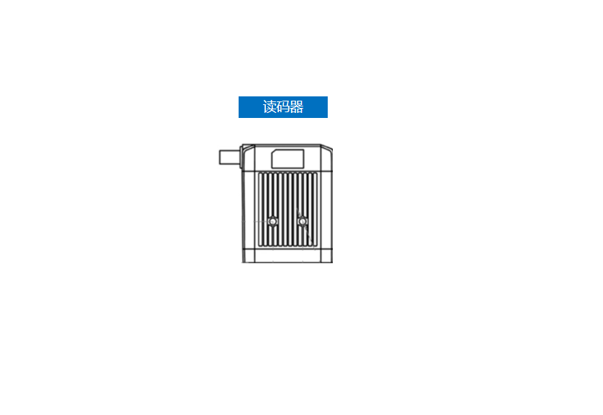
三、配置清单
系
统
构
成

Slide 6
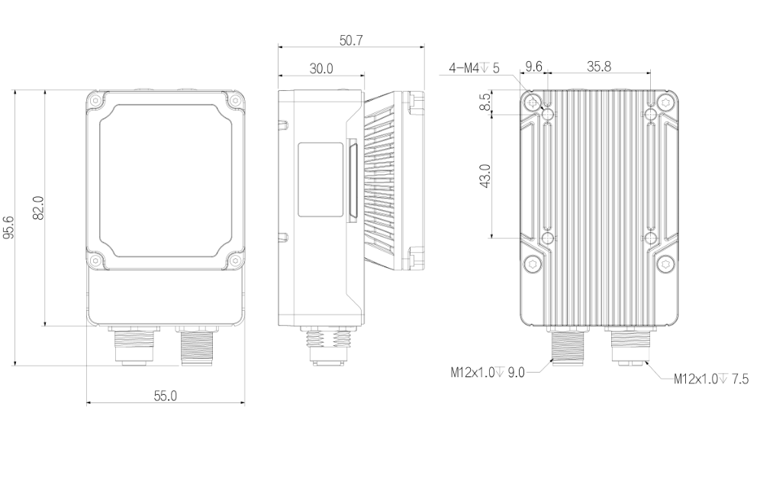
三、配置清单
相机尺寸图

Slide 7
三、配置清单
序号 | 名称 | 型号 | 单位 | 数量 | 厂家
1 | 读码器 | R5050MG-08M-WGG02 | 台 | 1 | 大华/dahua
2 | 软件 | 大华EasyID | 套 | 1 | 大华/dahua

Slide 8
四、逻辑流程
# 逻辑流程
## 图像采集
- **相机参数设置**
- 设置触发模式为外部触发，确保与传送带同步（静止时无需运动补偿）
- 分辨率适配识别范围（200×100mm），确保码尺寸（30×15mm）在视野内清晰覆盖
- 帧率设置为2帧/秒，匹配来料频率
- **光源控制**
- 启用背光或同轴光源，减少塑料材质反光干扰
- 调整亮度至最佳对比度，避免过曝或欠曝
## 预处理
- **图像增强**
- 应用中值滤波（3×3）消除噪声
- 使用锐化算法增强条码边缘对比度
- 开运算（先腐蚀后膨胀）消除小面积干扰
- **ROI区域划分**
- 划分6个独立ROI区域，每个区域覆盖单个条码位置
- 启用多区域读码功能，设置每个区域期望读取数量为1
## 一维码检测
- **读码参数配置**
- 启用CODE128码类型识别
- 设置最大读码数量为6，匹配单次识别需求
- 读码模式选择“标准”，平衡速度与稳定性
- 启用“极性任意”支持黑白码混合场景
- **质量评价**
- 开启ISO15415质量评价，设定最小边缘对比度阈值

Slide 9
四、逻辑流程
- 输出OK等级为A/B/C，NG等级为D
## 结果处理
- **数据过滤**
- 启用重复码过滤（按帧策略），避免重复读取
- 设置码值长度范围（12-20字符），过滤异常数据
- **输出控制**
- 配置读码成功时输出高电平脉冲信号（宽度500ms）
- 未读到码时输出自定义NG标识符
## 通信处理
- **结果传输**
- 选择TCP协议，配置服务器IP与端口号（如192.168.1.100:5000）
- 设置结果输出格式为ASCII码，添加回车换行符分隔
## 统计处理
- **日志记录**
- 启用单项耗时统计，记录每次读码的处理时间
- 设置图片保存策略：仅保存解码失败图像，路径为`C:\Logs\NGImages`
- 每小时导出一次读码日志，包含成功率、平均耗时等指标

Slide 10
五、评估结果&注意事项
05 评估结果 & 注意事项
现场环境
相机安装
物料一致性
风险点：塑料材质反光导致图像过曝/欠曝
解决方案：采用背光或同轴光源补偿照明，动态调整增益参数
风险点：80-1500mm超长工作距离导致景深不足
解决方案：选用C口远心镜头+自动对焦模块，确保全距离范围清晰成像
风险点：不同批次塑料件印刷对比度差异
解决方案：启用ISO15415质量评价，设置边缘对比度阈值过滤NG码

Slide 11

六、售后服务
该设备上线后使用初期，我们会派专人进行全程跟踪；
处理解决可能发生的设备异常；
对现场人员进行培训指导；
设备调试完成后：售后服务一年；
若客户提出设备升级需求，我们会及时为您提供升级新方案。

Slide 12



感谢关注
视频号
抖音
更多信息请访问：www.ytzrtx.com

